Slide 1



Université Sultan Moulay Slimane
Ecole Supérieure de Technologie – Béni Mellal
Département d’informatique et techniques de gestion
La mise en place d’une application de gestion de sécurité et de santé au milieu de travail
Encadré par :
Said BOUFOUCHK
Réalisé par :
Ayoub DERDOURI
Société d’accueil: société d’exploitation des port Laâyoune
Année Universitaire: 2021-2022

Slide 2
PLAN
Introduction
Outils et Technologies de réalisation
Environnement du stage
Démonstration
Analyse des besoins
et conception
Conclusion
Notes:
Premièrement; ensuite, deuxièmes; troisièmes; Quatrièmes; cinquième ; en finira par

Slide 3
1
Introduction
Notes:
Dans le cadre de l’obtention de diplôme universitaire de technologie en Génie informatique à l’EST Beni Mellal, j’ai effectué un stage d’une durée de 2 mois.
Mon stage de fin d’études s’est déroulé au sein de la société MARSA MAROC située à Laayoune. Il s’agit de réaliser une application de gestion de santé et sécurité au milieu de travail

Slide 4
2
Environnement du stage

Slide 5
Société d’accueil
société d’exploitation des port Laâyoune
Marsa Maroc, créée en 2006 par la loi 15-02.
La mission principale de Marsa Maroc est le traitement dans les meilleures conditions de délai, cout et de sécurité, de l’exploitation des navires et des marchandises transitant par les ports marocaines.

Slide 6

Problématique
Pour mettre en place la certification (ISO 9001, ISO 14001, ISO 45000…), une organisation doit : recruter un responsable QSE, créer la documentation de chaque processus, ainsi que les procédures et les modes opératoires de l’entreprise. Il faut prévoir environ six mois de travail pour y parvenir.
Enfin, elle doit créer l’ensemble des outils de suivi de la performance : fichiers de suivi des non-conformités, fichiers de suivi des audits , risques et opportunités, des indicateurs, etc.
Pour gérer son système de management, on considère qu’une entreprise de 100 personnes doit mettre en place des dizaines de fichiers Excel. La malédiction des fichiers Excel ne fait que commencer !
Une fois certifiée, le responsable QSE de l’entreprise va exploiter ses fichiers : il va passer 25% de son temps à les requêter pour définir les tableaux de bord. Les conséquences sont facilement imaginables : perte de temps (et pire de données), manque de réactivité de l’information et des prises de décision.

Slide 7
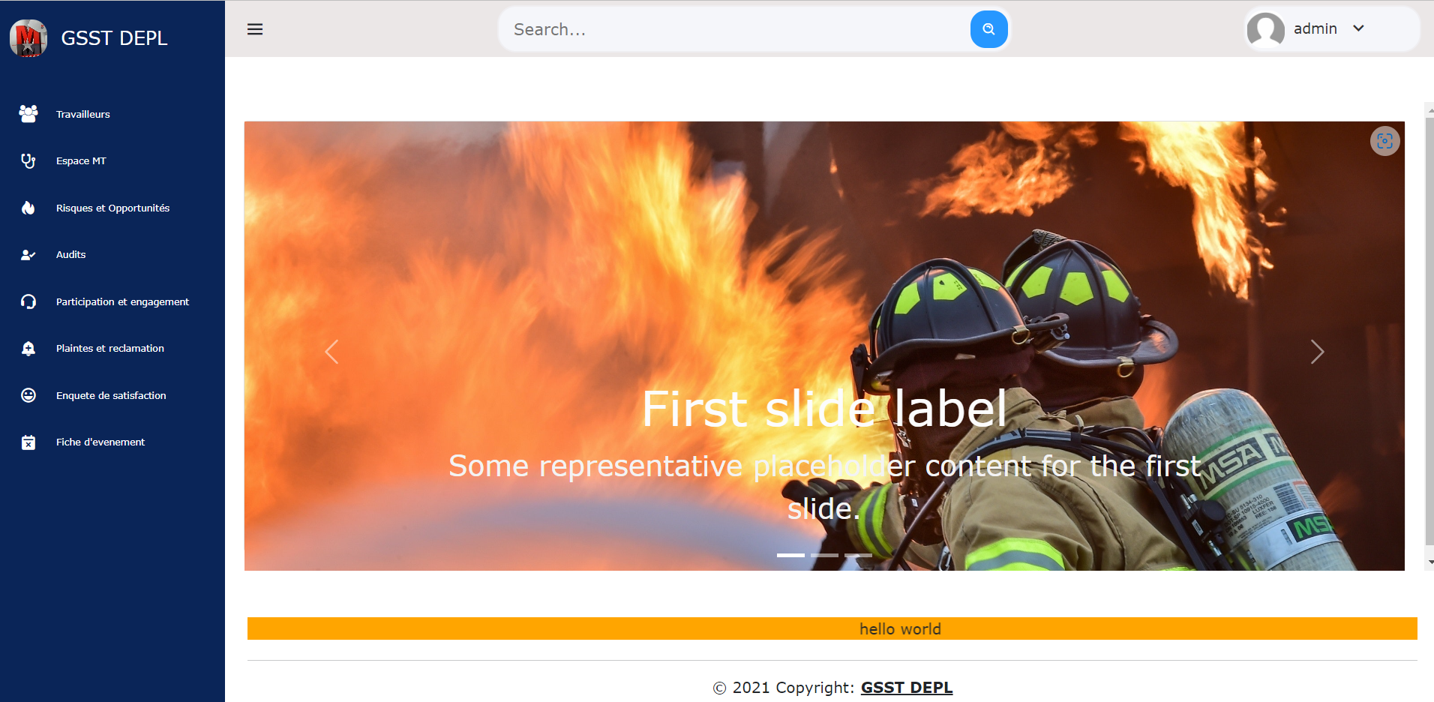
Solution
Digitaliser complètement ces opérations par réaliser une application web de gestion de santé et sécurité au travail.

Slide 9







Description du système GSST DEPL
DPETLE
Service
Gestion des travailleur
Audits
Actualité
Programme
Projet

Slide 10



Spécification des besoins
Administrateur
Editeur
Directeur Provincial
Visiteur
Acteur | Description des besoins fonctionnels
Administrateur | gère les travailleurs et leurs profils. recevoir et évaluer les réclamations et suggestions des travailleurs, sont –ils prioritaire ou pas ? si oui commencer à les traiter. gère les audit soit interne ou externe de l’entreprise. Suivi les actions de maitrises des constat (NC ,RM …)

Slide 11
Spécification des besoins
Acteur | Description des besoins fonctionnels
Médecin de travail | gère les informations sanitaires des travailleurs et Person n’a le droit d’accéder à ces informations sauf lui. Cette fonctionnalité facilite et accélère l’obtention de dossier sanitaire (groupe sanguin, antécédents médicaux du patient …etc.) au cas d’urgence

Slide 12
Spécification des besoins
Acteur | Description des besoins fonctionnels
Pilote des processus | déclarer et identifier les risques et les opportunités afin de les mesurer et les maitriser.

Slide 13
Modélisation
1
Le diagramme de cas d'utilisation
2
Le diagramme de classes
3
Les diagrammes de séquence

Slide 14
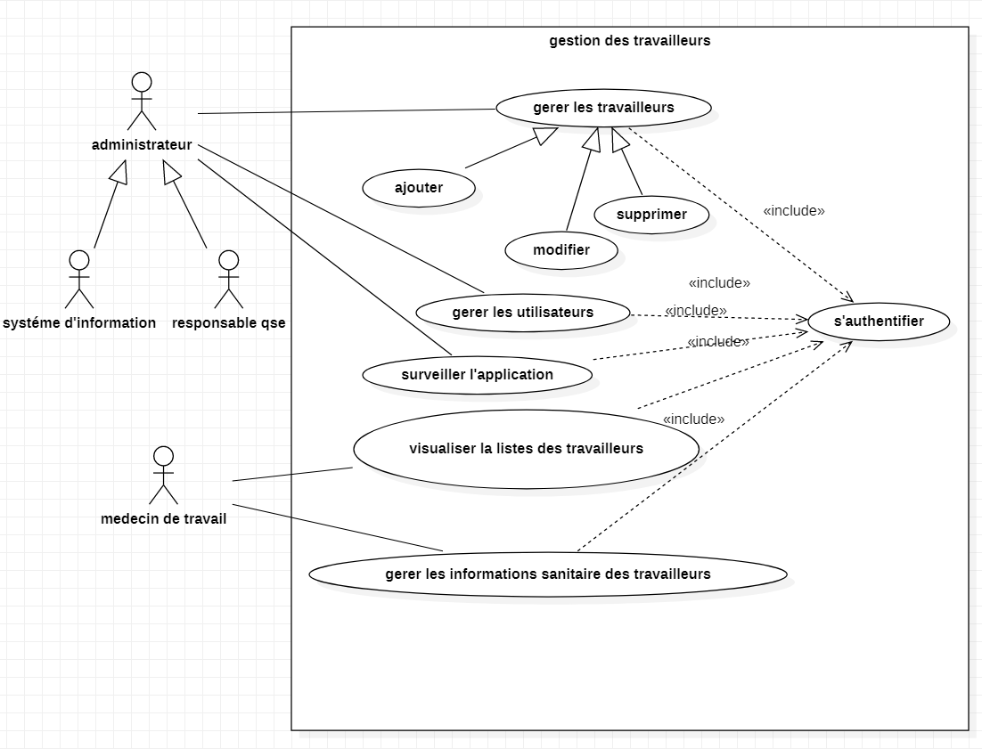
Diagramme de cas d’utilisation

Slide 15
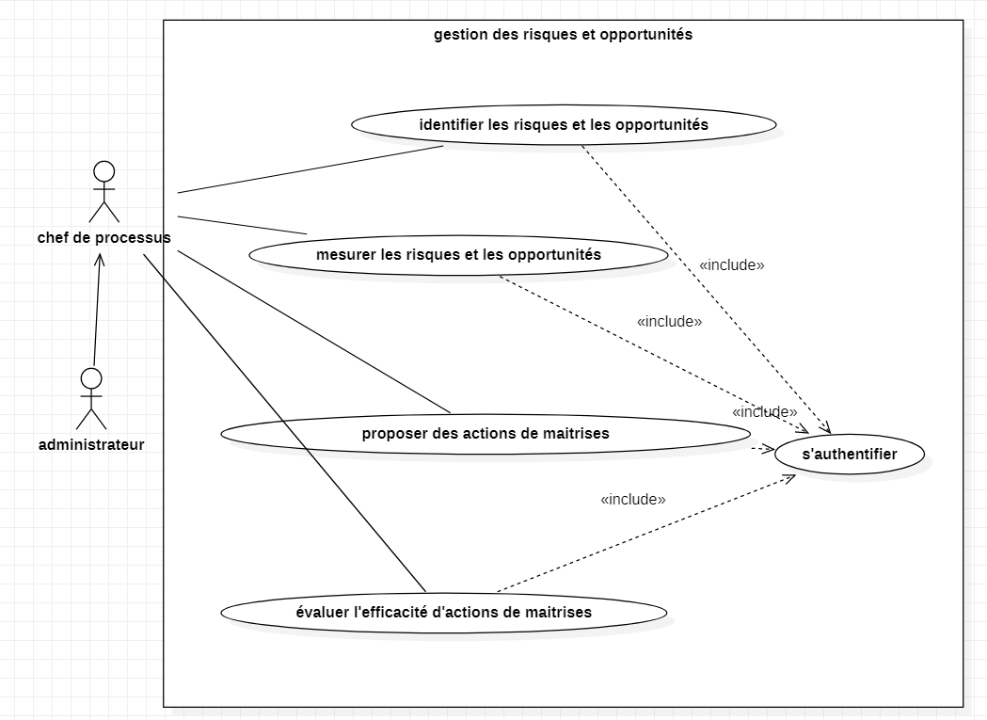
Diagramme de cas d’utilisation

Slide 16
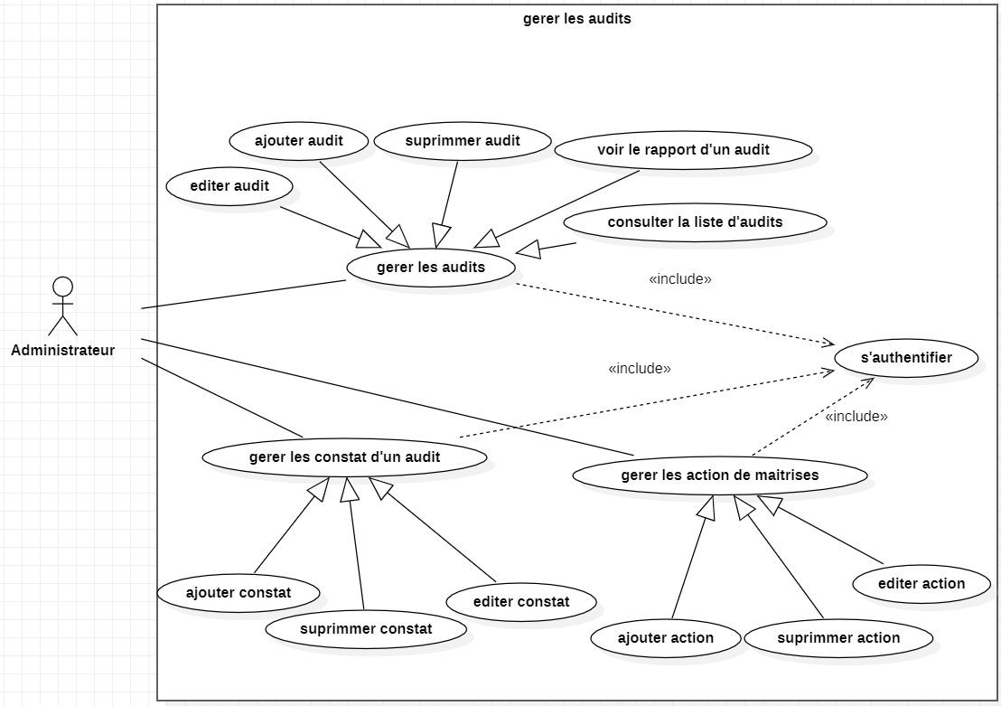
Diagramme de cas d’utilisation

Slide 17
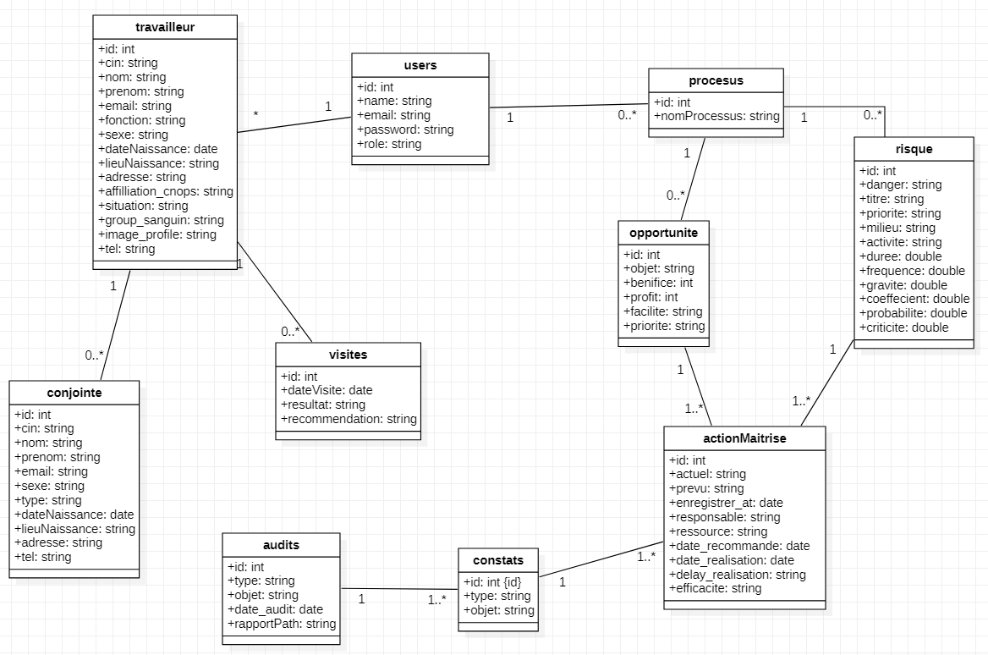
Diagramme de classes

Slide 18
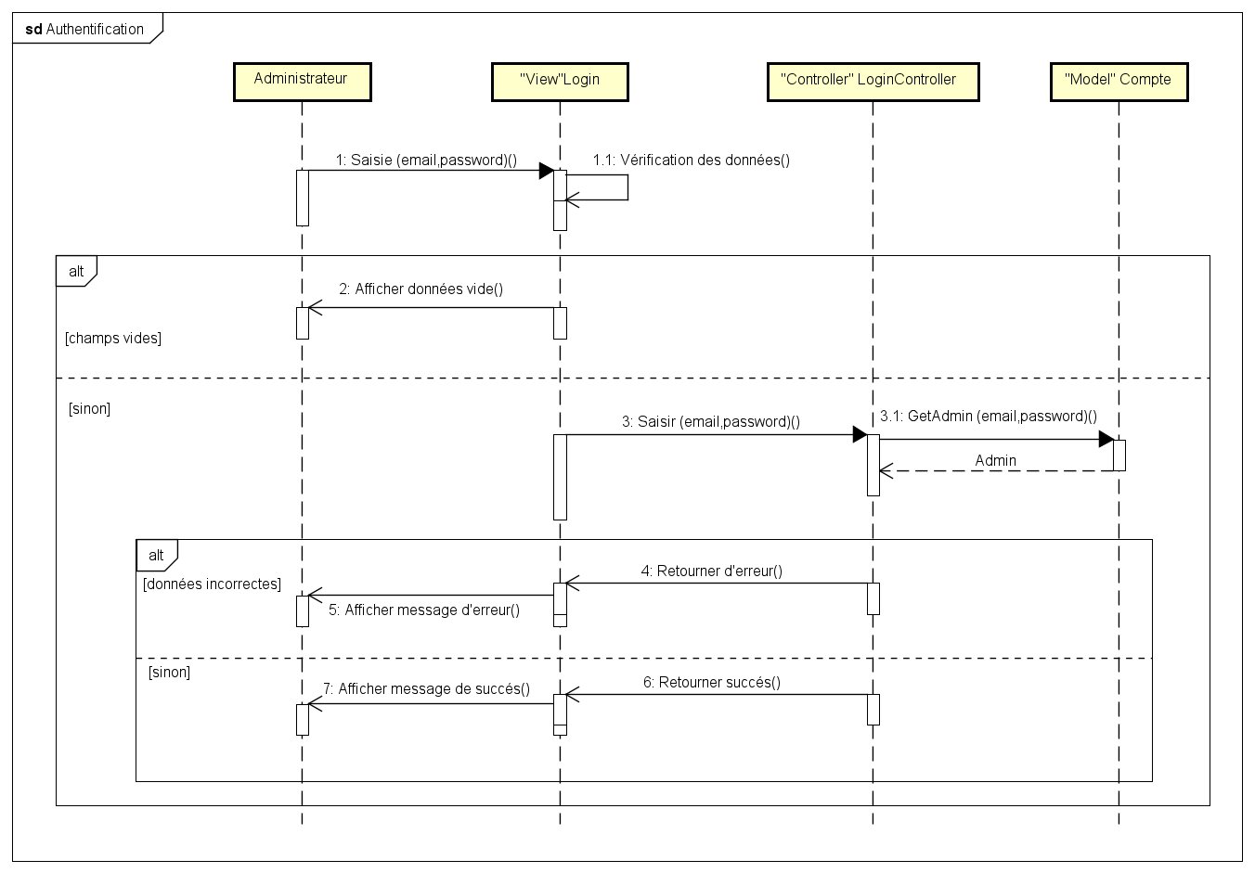
Diagrammes de séquence
Authentication:
Acteur:
Administrateur.
Medcin de travail .
Notes:
Acteur: Administateur / pilote processus/ medcin de travail.
Description:
L’acteur demande la page d’authentification.
Le système affiche l’interface d’authentification.
L’acteur saisis son identifiant et son mot de passe.
Le système vérifie la validité des données.
Le système redirige l’acteur vers l’espace administrateur.

Slide 19
4
Outils et Technologies de réalisation
Notes:
Après avoir analysé les besoins et comprendre la problématique, nous avons fait une certaine conception qui permet à résoudre les problèmes de l’ancien site de la DRETLE, ce que nous a amené à chercher les outils adéquats pour pouvoir réaliser et traduire la solution proposée.

Slide 20
Site web
Composer
Package Manager
PHP 7
Laravel 8
Framework
Back-end
Notes:
Pour développer notre site, en ce qui concerne « cotée backend » nous avons basé sur le langage PHP version7 stable en choisissant de travailler avec le Framework laravel. Laravel est un Framework ORM (objet relationnelle modèle) qui fournit les avantages suivants :
Un système de routage.
Un système d’authentification.
Un moteur de Template efficace.
Laravel fournir une sécurité de haut niveau.
Pour télécharger les Packages de ce Framework nous avons utilisé le Composer qui possède un package manager.

Slide 21


Framework
Bibliothèque
HTML
CSS3
JS
Front-end
Notes:
Pour le « côté Frontend », nous avons utilisé Bootstrap et Sass fait partie des langages HTML et CSS. Et pour le langage JavaScript, nous avons utilisé la bibliothèque jQuery qui va nous faciliter l’écriture des scripts de côté client, ainsi que le Vue.JS qui permet de créer des interfaces utilisateurs interactifs en temps réel.

Slide 22


Test de sécurité
L'objectif de Kali Linux est de fournir une distribution regroupant l'ensemble des outils nécessaires aux tests de sécurité d’un système d’information, notamment le test d’intrusion.
Burp Suite est une application Java qui peut être utilisée pour la sécurisation ou effectuer des tests de pénétration sur les applications web.
Notes:
Pour ce qui concerne les outils utilisé pour tester et vérifier la sécurité du site web, nous avons utilisé le système d’exploitation KALILINUX qui est spécialisé aux tests des sécurités des systemes d’informations. Parmi les outils que nous avons utilisé pour tester la sécurité ; BURPSUITE qui permet d’effectuer un scan sur les vulnérabilités du site web.

Slide 23
5
Démonstration
Notes:
Dans ce chapitre nous allons décrire le travail réalisé et les résultats obtenus à partir quelques interfaces.

Slide 24
Application Web
Notes:
Pour ressourde le problème de stockage, Comme vous voyez nous avons ajouté un gestionnaire de fichiers qui va permet à l’administrateur de faire la gestion des différents fichiers enregistrer dans le serveur.

Slide 25
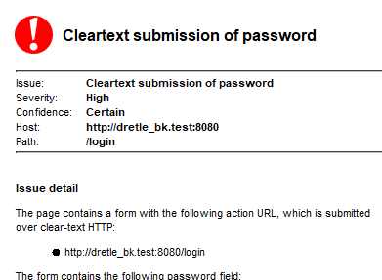

Test de sécurité
Cleartext submission of password: Ce problème à cause d’utiliser le protocole non sécurisé http pour la communications entre le client et le serveur.
Protection :
La seule solution c’est d’utiliser le protocole HTTPS
Notes:
Après avoir analysé les résultats du scan, nous avons détecté quatre types de velinurabilité :
Le premier problème est ….

Slide 26
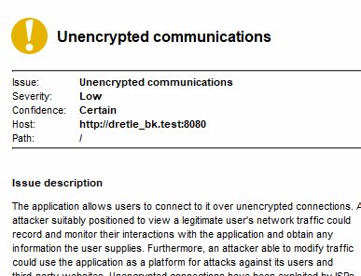
Test de sécurité
Unencrypted communications: les communications envoyées sur des connexions HTTP régulières sont en texte normal et pourraient être lues par un tiers qui parviendrait à intercepter la connexion entre votre navigateur et le site Web.
Protection :
Utiliser le protocole HTTPS au niveau du transport (SSL / TLS).
Utiliser L'en-tête HTTP Strict-TransportSecurity.
Notes:
Le 2 problème est ….

Slide 27
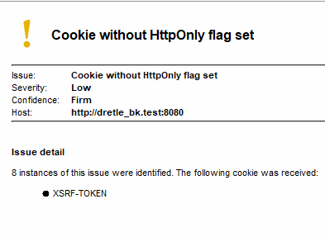
Test de sécurité
Cookie without HttpOnly flag set: La possibilité de lire est écrire les cookies
Protection :
Ne pas stocker des informations sensibles dans les cookies.
Activer HTTPOnly lors de la création des cookies.
Notes:
Le probleme de Cookie without HttpOnly flag set . lire ou écrire les cookies A laide de JavaScript.

Slide 28
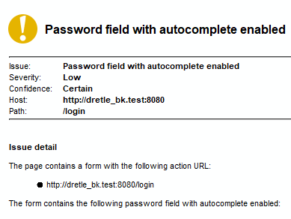
Test de sécurité
Password field with autocomplete enabled: Les informations d'identification saisies par l'utilisateur seront stockées sur son ordinateur local et récupérées par le navigateur lors de futures visites.
Protection :
Incluir l'attribut autocomplete = "off" dans la balise FORM.
Notes:
Et en fin ….

Slide 29
6
Conclusion
Notes:
L’objectif principal du projet est la conception, la réalisation et la sécurité d'un site web pour La Direction Régionale de l'Equipement, du Transport, du Logistique Et de L’Eau de Béni Mellal Khénifra.

Slide 30
Conclusion
Marsa Maroc est aperçu comme étant un organisme jeune, moderne dont les valeurs mises en avant sont :
La performance, l’efficacité, la qualité, le dynamique, l’ouverture, la solidité …
Le stage que j’ai effectué au sein de Marsa Maroc a été particulièrement bénéfique pour moi, car il m’a présenté une occasion pour pouvoir enrichir ma formation autant sur le plan des relations humaines que sur le plan des connaissances techniques, et me préparer à la vie professionnelle et tout ce qui l’accompagne : les relations entre les collègues, l’ambiance de travail et aussi découvrir cette vie qui est tout à fait différente pour toute personne débutante.
35
Notes:
L’objectif principal du projet est la conception, la réalisation et la sécurité d'un site web pour La Direction Régionale de l'Equipement, du Transport, du Logistique Et de L’Eau de Béni Mellal Khénifra.
Toutes les étapes de ce projet nous ont permis d’enrichir notre expérience au niveau professionnel.

Slide 31
GSST DEPL
Merci pour votre attention
Notes:
Madames et monsieurs les membres du jury nous sommes arrivé à la fin de cettte présentation, j’aimerais bien que nous avans répondu à vos attentes merci pour votre attention.

